Slide 1

Gestión Documental

Slide 2

Gestión Documental

Slide 3

Introducción
Objetivo del documento: El objetivo es documentar el análisis y diseño de un sistema de gestión documental que permita a las empresas gestionar su documentación de manera interna y externa sin depender de software de terceros.
Alcance del proyecto: El sistema abarcará la gestión de correspondencia interna y externa, el manejo de documentos para su traslado, y la definición de la jerarquía estructural de la empresa.
Audiencia: Este documento se redacto para conocimiento de desarrolladores, administradores de sistemas, gerentes de TI y cualquier parte interesada en el desarrollo del sistema.
Solución: Se centraliza en las empresas que tiene mucha gestión de documentación que requieren tanto como asignación y tener información inmediata en cualquier lugar y momento, asi se requiere un sistema web donde puedan tener varios tipos de usuarios y tipos de rol, para la asignacion, verificación, seguimiento, apoyo etc.
Pasos para un buena Gestión Documental
Incorporación de los documentos
Registro
Clasificación
Almacenamiento
Acceso
Trazabilidad
Disposición

Slide 4
Descripción General del Sistema
Visión del sistema: El sistema permitirá a las empresas centralizar la gestión de su documentación, mejorando la eficiencia y seguridad en el manejo de correspondencia y otros documentos críticos.
Descripción de usuarios: Se incluyen roles como Jefes (que tendrán acceso a toda la documentación, asignación y recepción), Usuarios Encargado o Asistente (empleados que manejarán la documentación dará respuesta y asignacion) y Usuarios Ventanilla (empleado que tendrá permiso de solo subir la documentación) por ultimo solo para el área informática (Empleado Administrador que tendrá acceso a todas las funciones del sistema)
Requisitos del sistema:
Requisitos funcionales: Gestión de documentos, jerarquía de usuarios, flujos de trabajo.
Requisitos no funcionales: Seguridad, Escalabilidad, disponibilidad.
Análisis del Sistema
Análisis de requisitos: Detallado por cada módulo y funcionalidad que incluirá el sistema.
Modelado de procesos: Diagrama de flujo que representa cómo los documentos fluyen dentro de la empresa, desde su creación hasta su archivo o envío externo.
Modelo de datos: Diagrama de entidad-relación para mostrar la estructura de datos, incluyendo tablas para usuarios, documentos, flujos de trabajo, y jerarquía organizacional.

Slide 5




Diseño del Sistema
Arquitectura del sistema:
Backend desarrollado con Node.js, React.
Frontend utilizando Angular, HTML, Bootstrap y CSS.
Base de datos en My SQL.
Contenerización y despliegue utilizando Docker.
Despliegue Servidor local o AWS.
Diseño de la base de datos: Pendiente de creación
Diseño de la interfaz de usuario: Diseño del aplicativo Pendiente de creación
Diseño de la lógica de negocio: Pendiente de creación
Diagrama de clases: Pendiente de creación

Slide 6








Diseño del Sistema
Arquitectura del sistema:
Backend desarrollado con Node.js.
Frontend utilizando Angular, HTML, Bootstrap y CSS.
Base de datos en My SQL.
Contenerización y despliegue utilizando Docker.
Despliegue Servidor local o AWS.

Slide 7
Consideraciones de Seguridad
Autenticación y autorización: Descripción del sistema de login, control de accesos y permisos basados en roles.
Protección de datos: Estrategias para proteger la información, incluyendo cifrado de documentos y backups automáticos.
Plan de Implementación
Cronograma: La programación se dividirá a lo largo de todo el mes de octubre, con hitos semanales:
Semana 1: Configuración inicial de los entornos de desarrollo y bases de datos.
Semana 2: Desarrollo del backend y API REST.
Semana 3: Desarrollo del frontend y lógica de negocio.
Semana 4: Pruebas, integración, y despliegue en entorno de producción usando Docker.
Asignación de recursos: Indicación de roles y responsabilidades del equipo de desarrollo.
Pruebas y Validación
Plan de pruebas: Incluirá pruebas unitarias, pruebas de integración, y pruebas de aceptación por parte de los usuarios.
Criterios de aceptación: El sistema será considerado aceptable cuando cumpla con todos los requisitos funcionales y no funcionales definidos, y pase todas las pruebas.

Slide 8
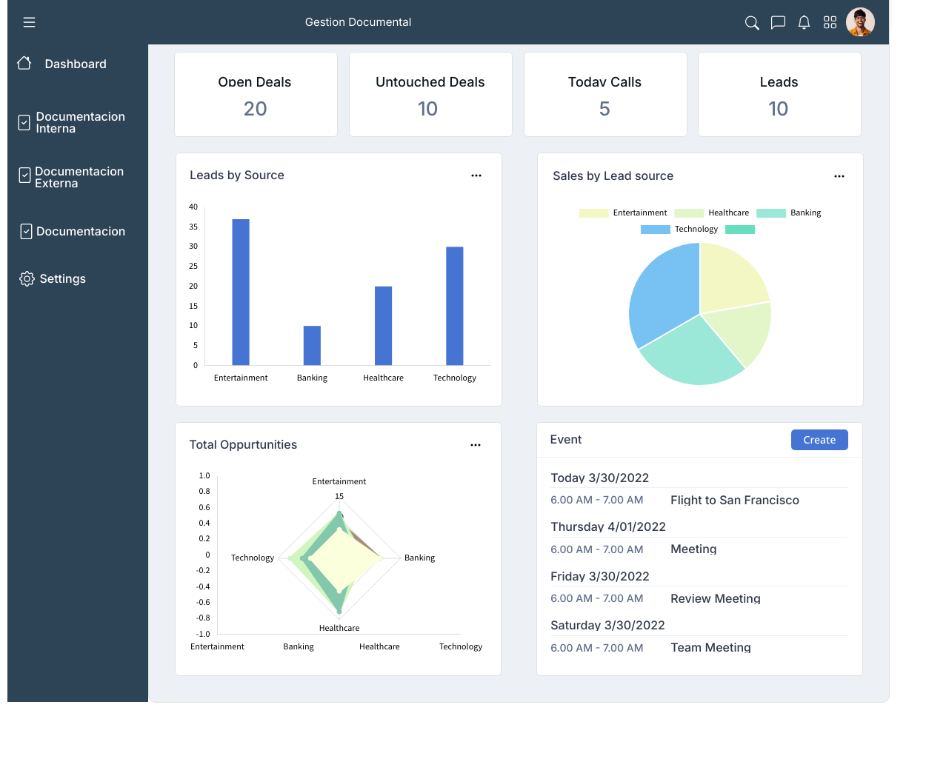

Slide 9
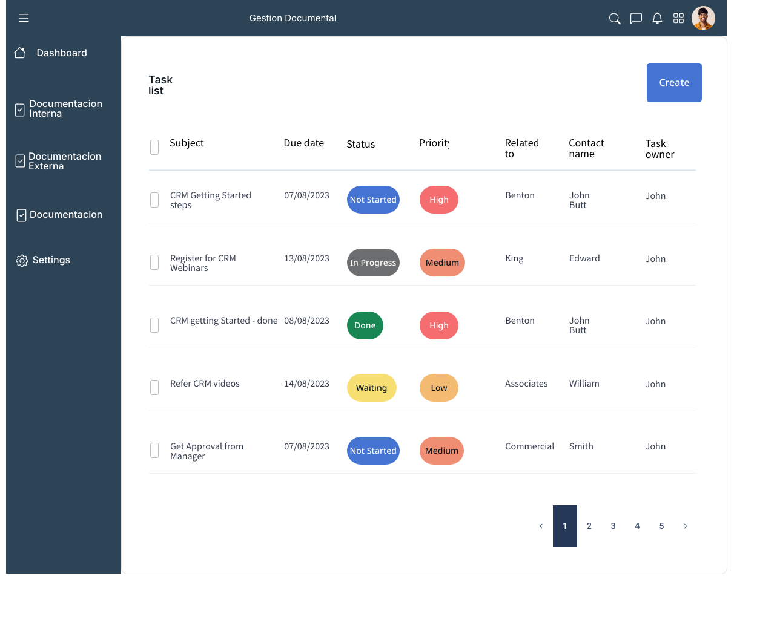

Slide 10
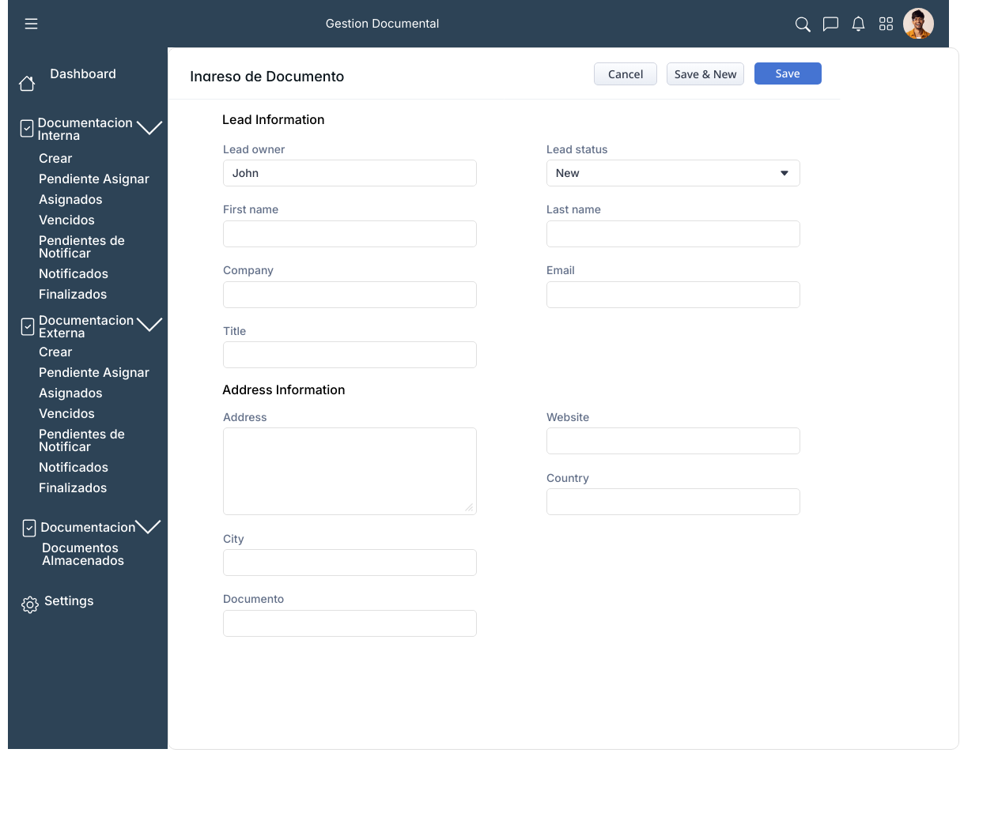

Slide 11
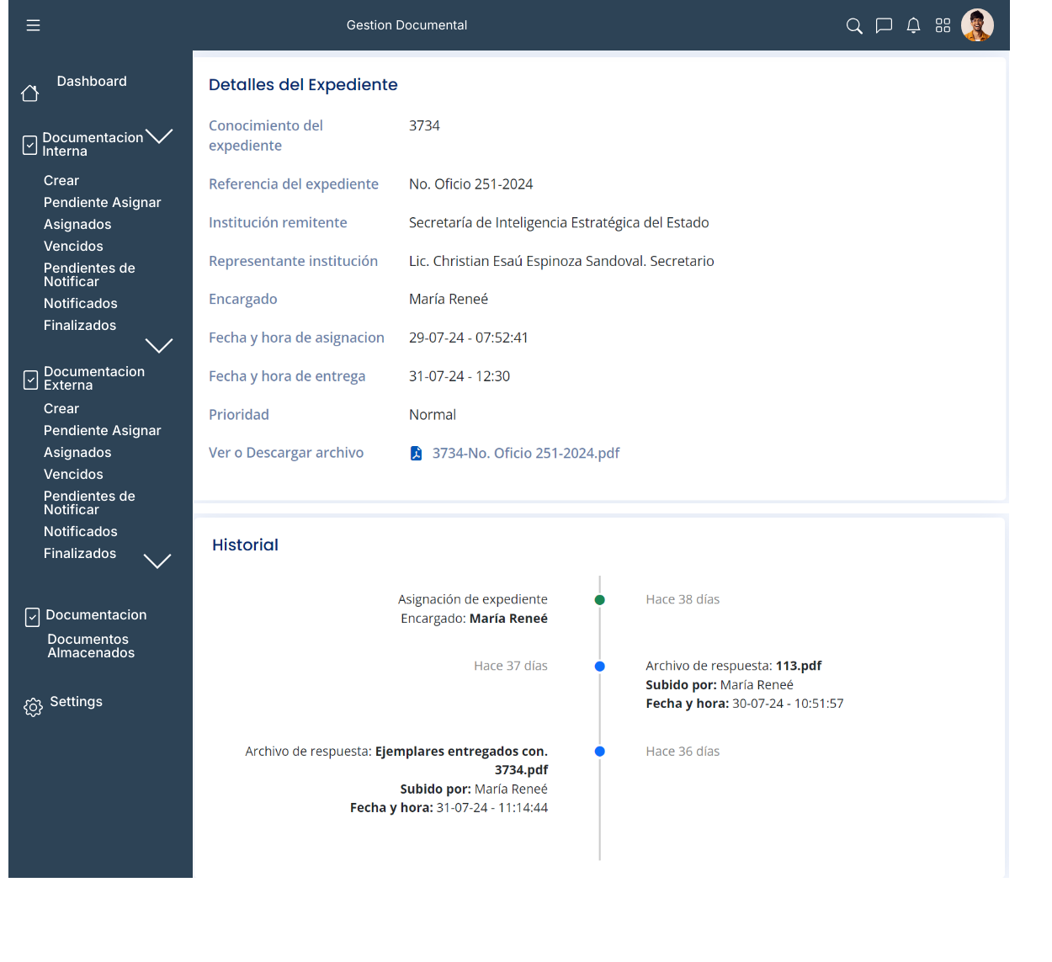

Slide 12

Gracias
Jonathan Benjamín Herrera Rodríguez

